Slide 1


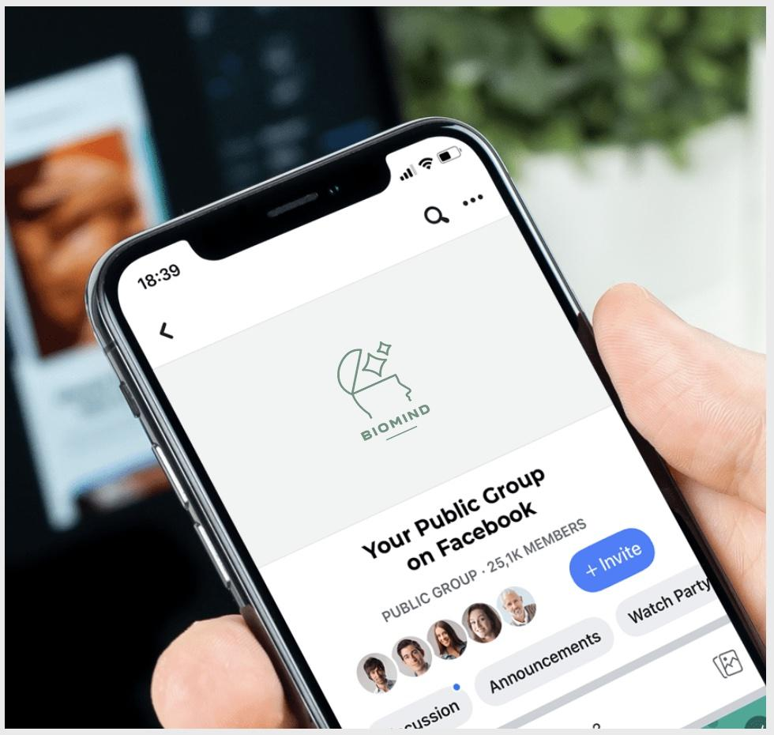
Автоматическое чтение гарантийных писем
Решение кейса
от команды BioMind

Slide 2



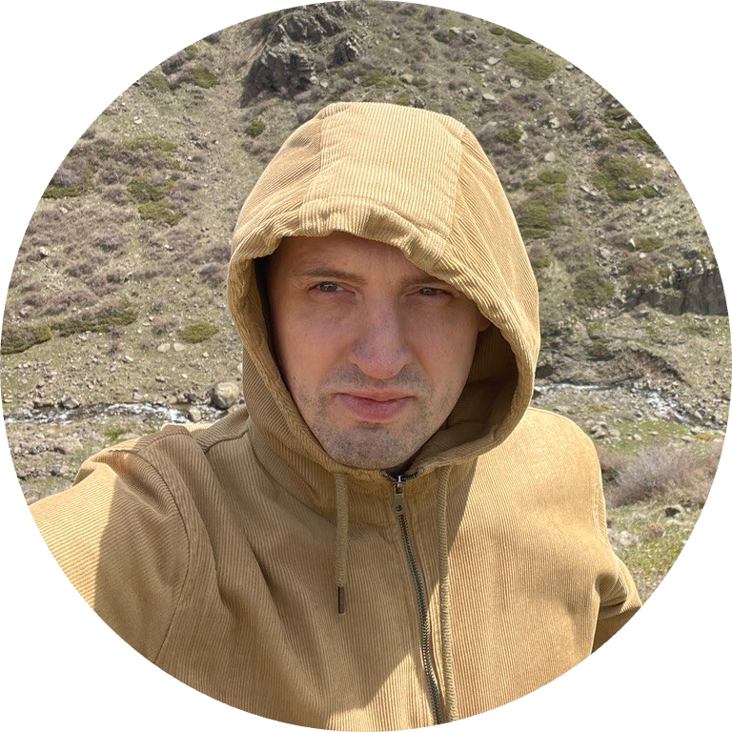
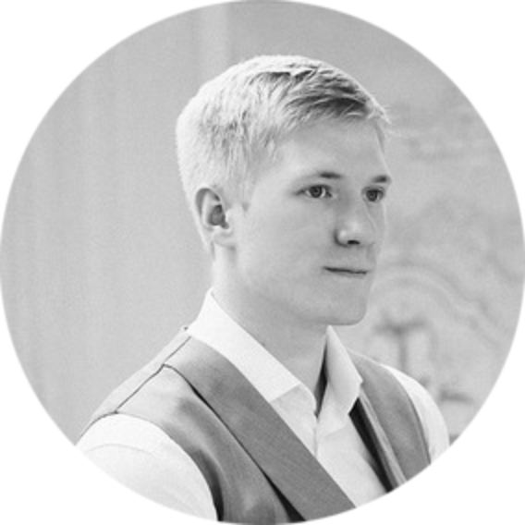
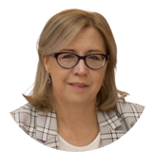
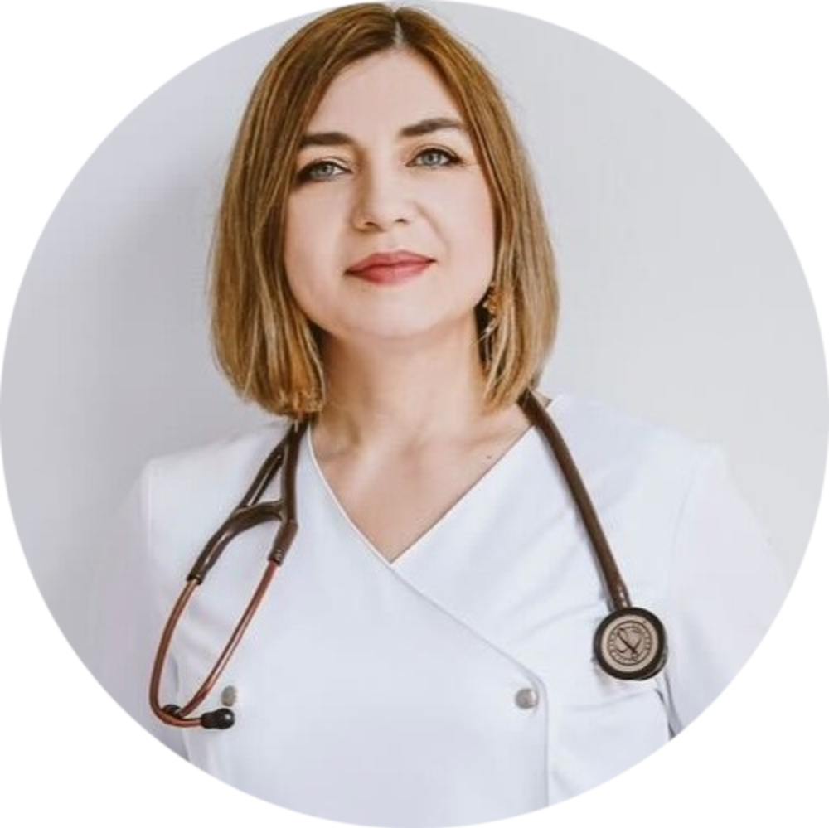
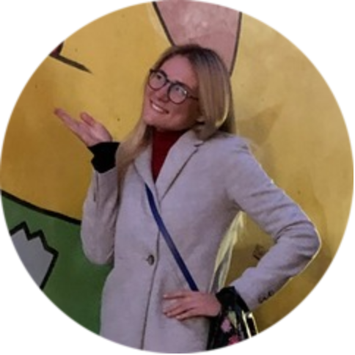
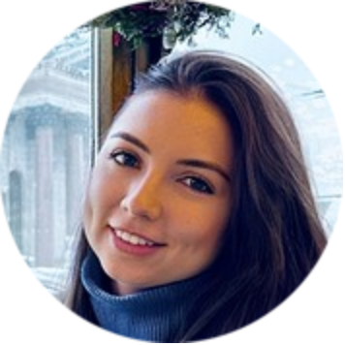
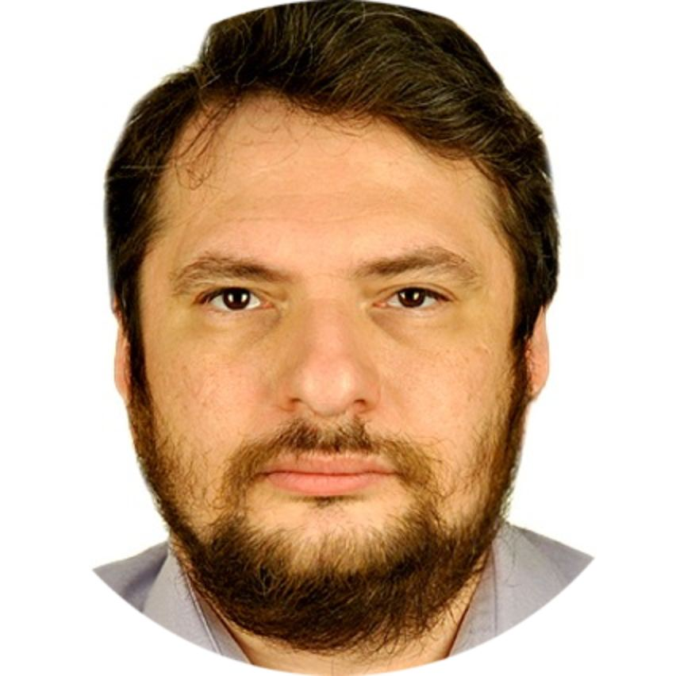

КОМАНДА ПРОЕКТА
АНТОН СУРГАНОВ
архитектор 1С,
Сбер Еаптека
РУСЛАН МИННЕБАЕВ
врач-терапевт
АННА ПЕРМЯКОВА
ПГМУ им. Е.А.Вагнера, преподаватель, врач
СВЕТЛАНА ГЛОВА
доцент кафедры терапии, врач-кардиолог, пульмонолог, к.м.н.
ЮЛИЯ САБЕРУЛЛИНА
аналитик данных
в медицинской сфере
ВЕРОНИКА КОПЕНА
руководитель отдела тестирования
в SberAI, R&D
ИЛЬЯС ЭЛЬДАРОВ
руководитель IT-проектов

Slide 3
Содержание
Общая цель проекта и его основные задачи
Анализ проблемы
Описание решения
Практическая ценность и применимость
План работ

Slide 4
Общая цель проекта и его основные задачи
1
Общая цель проекта заключается в создании и развитии системы автоматизированной обработки гарантийных писем, обеспечивающей извлечение текстовой информации, классификацию услуг и последующее занесение данных в базу данных медицинского учреждения.
1. Извлечение текстовой информации
Обучить нейросеть распознавать и извлекать текстовую информацию из гарантийных писем.
2. Услуги классификации
Реализовать функцию классификации извлеченной информации в соответствии с категориями услуг, определенными в прейскуранте.
3. Занесение информации в базу данных Автоматизировать запись обработанных результатов в базу данных мед. учреждения для последующего использования.

Slide 5
Анализ проблемы
2
Привязка гарантийного письма (ГП) к прейскуранту в целом, а не к конкретным услугам.
Гарантийное письмо (ГП) охватывает весь перечень услуг, а не отдельные специфические услуги.
Проведение врачом услуг по ГП, не предусмотренным для него.
Врач выполняет предоставление услуг на основе ГП, которые не были инициированы или задумывались для выполнения врачом.
Страховая компания отказывается оплачивать целевые услуги, несмотря на затраты МЕДСИ.
Страховая компания отклоняет оплату определенных услуг, несмотря на факт того, что МЕДСИ уже понесла расходы на эти целевые медицинские услуги.

Slide 6
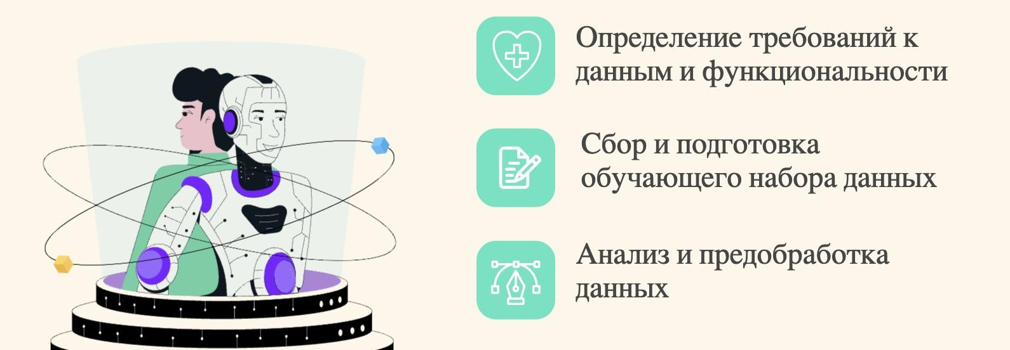


Описание решения: Подготовительный этап
3
ПРОБЛЕМЫ
предоставленный датасет имеет ограниченное количество данных
размеченные данные имеют ошибки
не все услуги представлены в датасете
РЕШЕНИЕ
Разработка вариантов расширения датасета:
пары текстов / изменение порядка слов и предложений / удаление случайных слов / зашумление / синонимы

Slide 7



Описание решения: Разработка моделей нейронных сетей
3
Обучение модели распознавания текста в гарантийных письмах
Создание модели классификации гарантийных писем
Обучение модели извлечения и классификации услуг
Модель | Преимущества | Недостатки
BERT | Подходит для мультиклассового обучения и для случаев, когда объект может принадлежать нескольким классам | Долго обучается, есть облегченные варианты, например, DistilBERT
TextCNN | Хорошо показывает себя на небольшом количестве классов | Плохо улавливает контекст
FastText | Быстро обучается на большом наборе данных | Плохо подходит для мультиклассового обучения

Slide 8
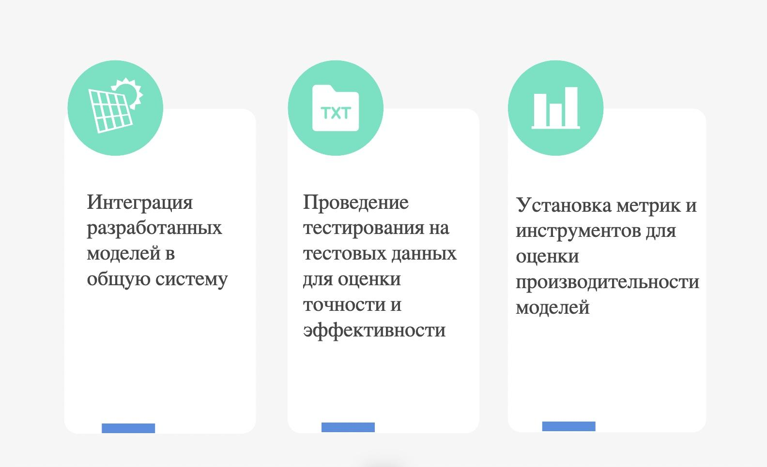
Описание решения: Интеграция и тестирование
3

Slide 9
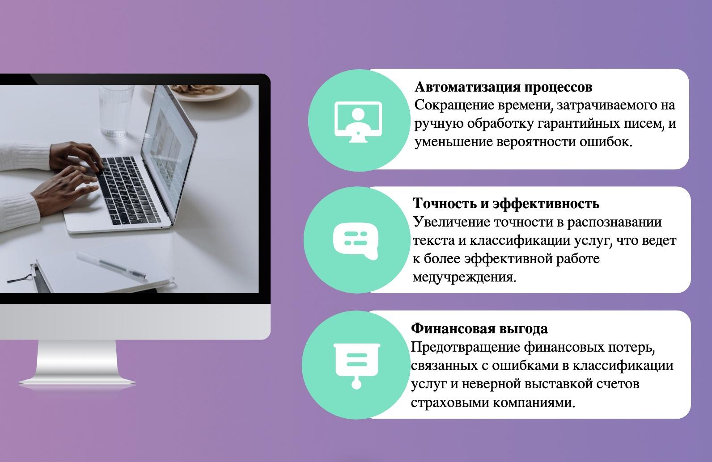
Практическая ценность и применимость
4

Slide 10
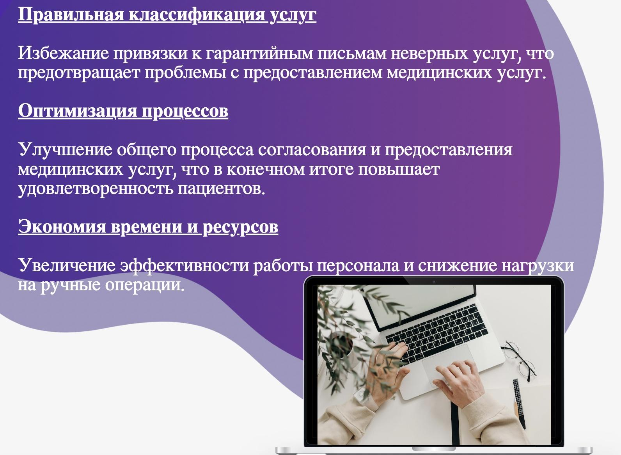
Решение проблем
4

Slide 11
Распределение задач
 | Описание задачи | Ответственный (-ые) | Сроки реализации
1 | Подготовить датасет Продумать варианты аугментации датасета, включая внешние источники (пары текстов / изменение порядка слов и предложений / удаление случайных слов / зашумление / синонимы); Разметить тестовые данные услугами по формату train. | Руслан, Анна, Светлана | 2 дня
2 | Продумать варианты архитектуры нейросети (BERT как классификатор текстов, Трансформер Seq2seq в качестве переводчика) | Антон | 3 дня
3 | Научиться парсить .pdf и .docx | Юлия | 1 день
4 | Разработать схему БД (таблица услуг, таблица выхода модели) | Вероника | 1 день
5 | Разработка пользовательского интерфейса (чат-бот в Telegram) | Ильяс, Юлия | 3 дня
6 | Разработка отчетности первого этапа и финальной презентации | Светлана, Вероника | 1 день
5

Slide 12
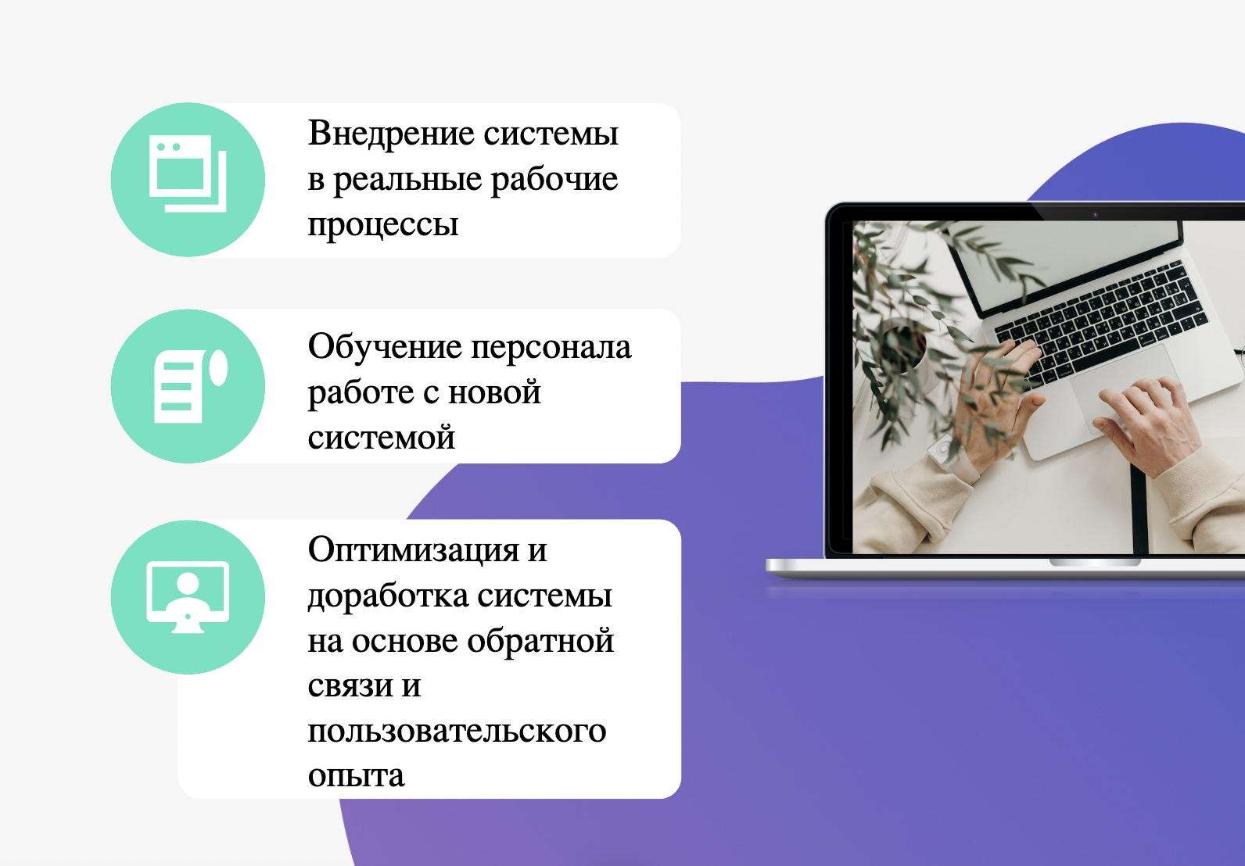
Планы и перспективы
5

Slide 13
Этапы реализации
№ | Название этапа | Срок реализации
1 | Подготовка датасета для обучения | 25.12 - 26.12.23
2 | Создание и обучение моделей | 27.12 - 29.12.23
3 | Тестирование моделей | 08.01.24
4 | Разработка пользовательского интерфейса (чат-бот в Telegram) | 08.01 - 10.01.23
5 | Тестирование чат-бота в Telegram | 11.01.23

Slide 14
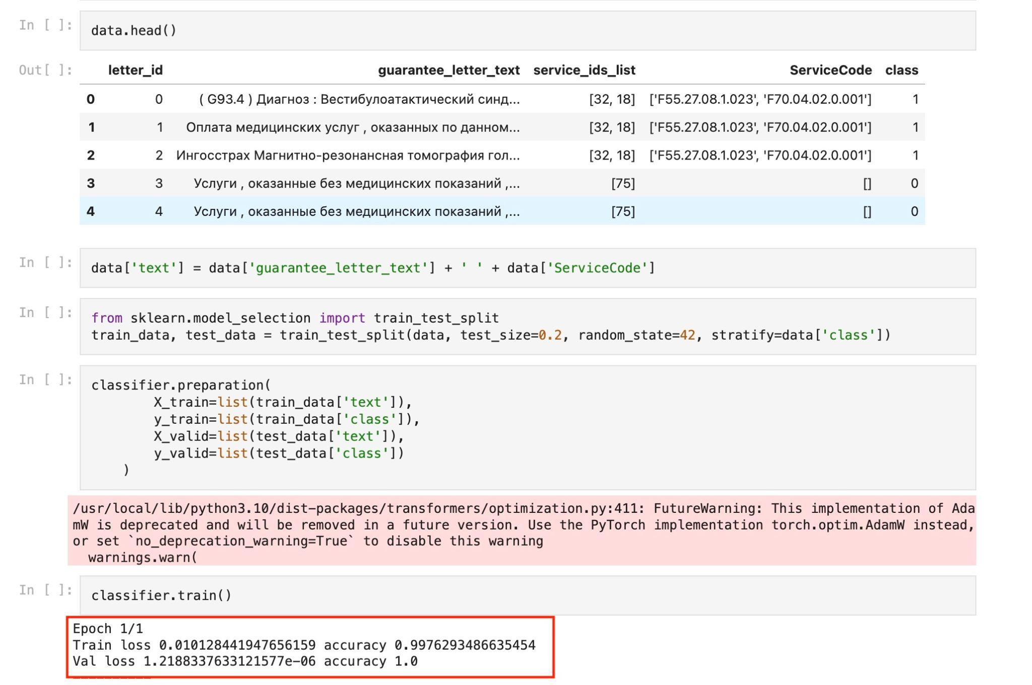
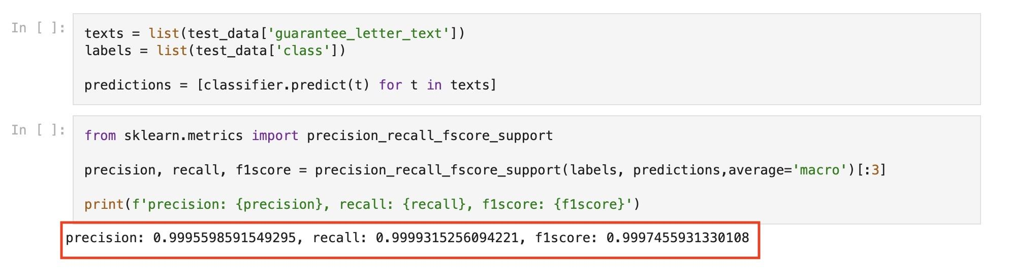
Метрики для оценки модели (train_binary_model)

Slide 15
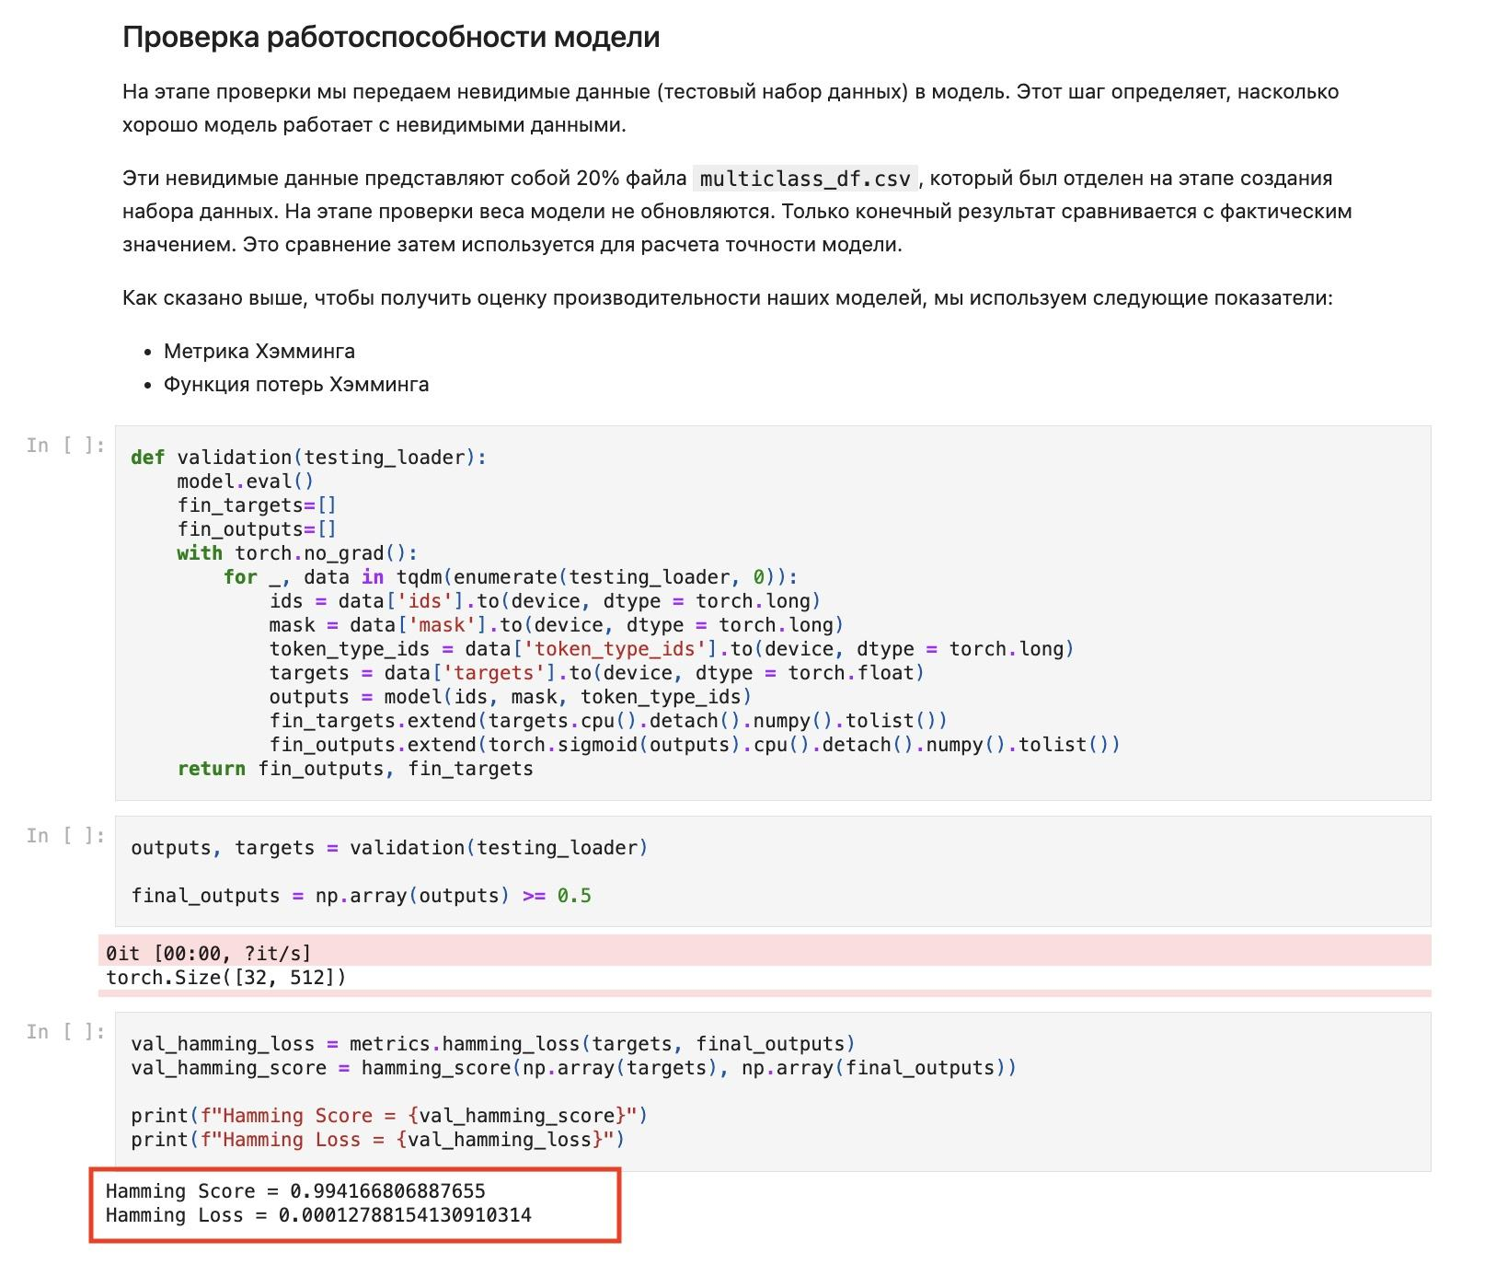
Метрики для оценки модели (train_multiclass_model)

Slide 16
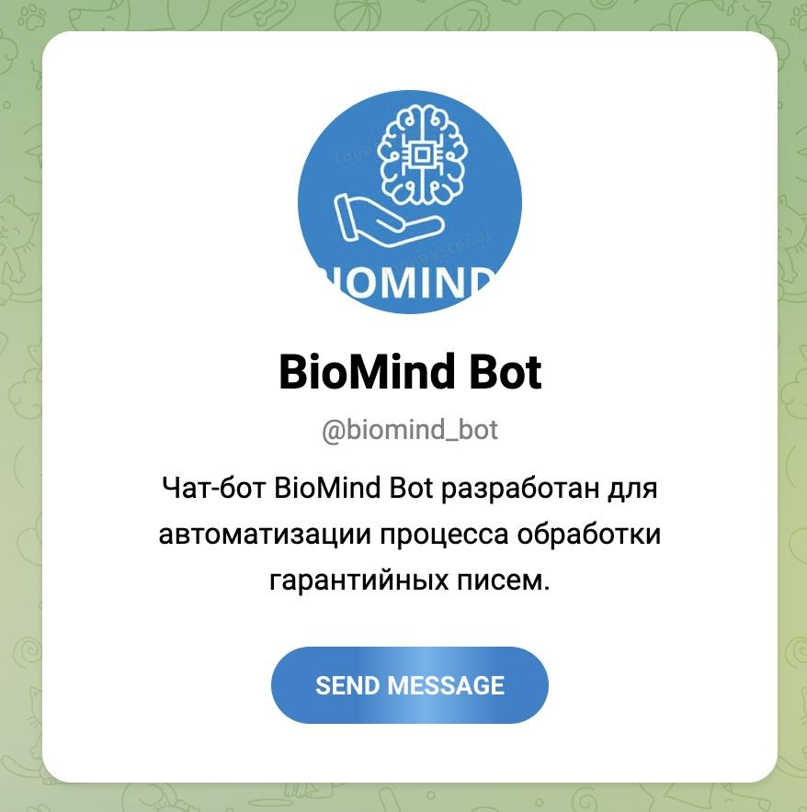
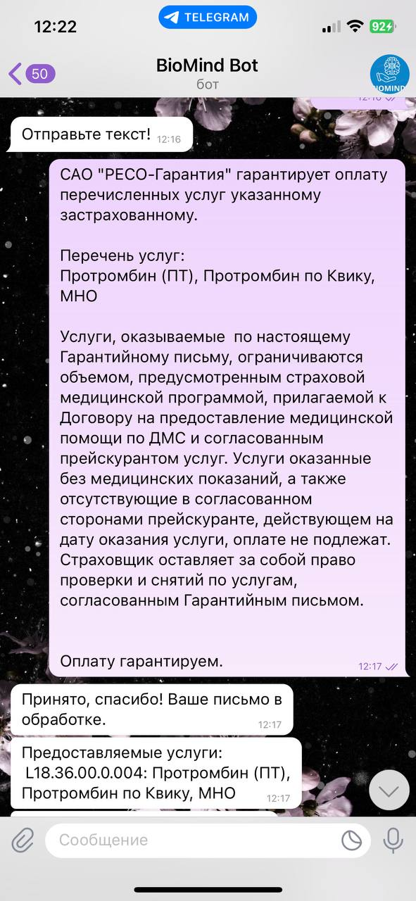
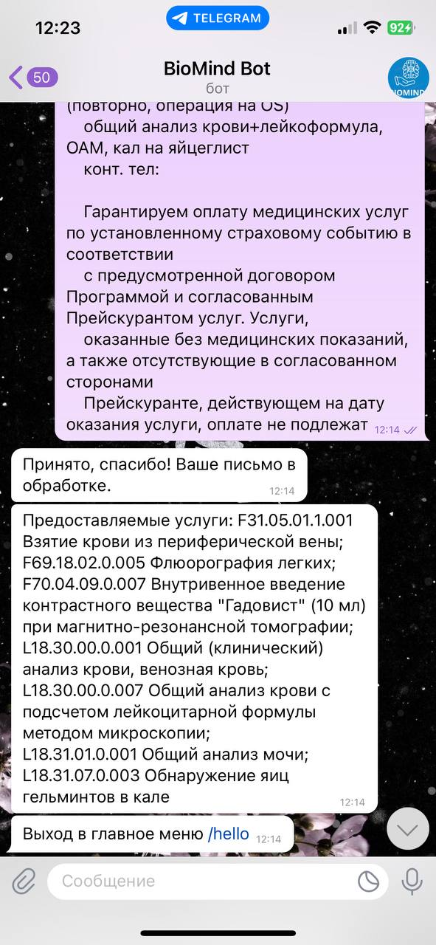
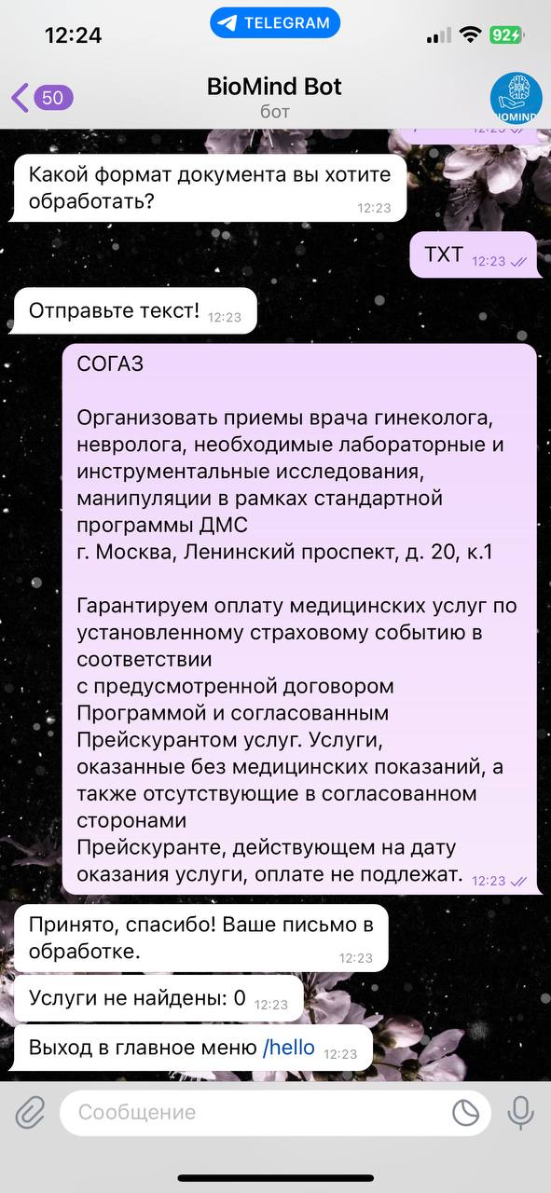
BioMind Bot - это чат-бот для Telegram, разработанный для больничной сети "Медси" с целью автоматизации процесса обработки гарантийных писем от страховых компаний.
В письме найдена 1 услуга | В письме найдено несколько услуг | В письме не найдено услуг

Slide 17

Метрика для оценки чат-бота в Telergam
GCR = K/S * 100, где:
K — число диалогов, которые привели к достижению бизнес-цели;
S — общее количество диалогов.

Slide 18
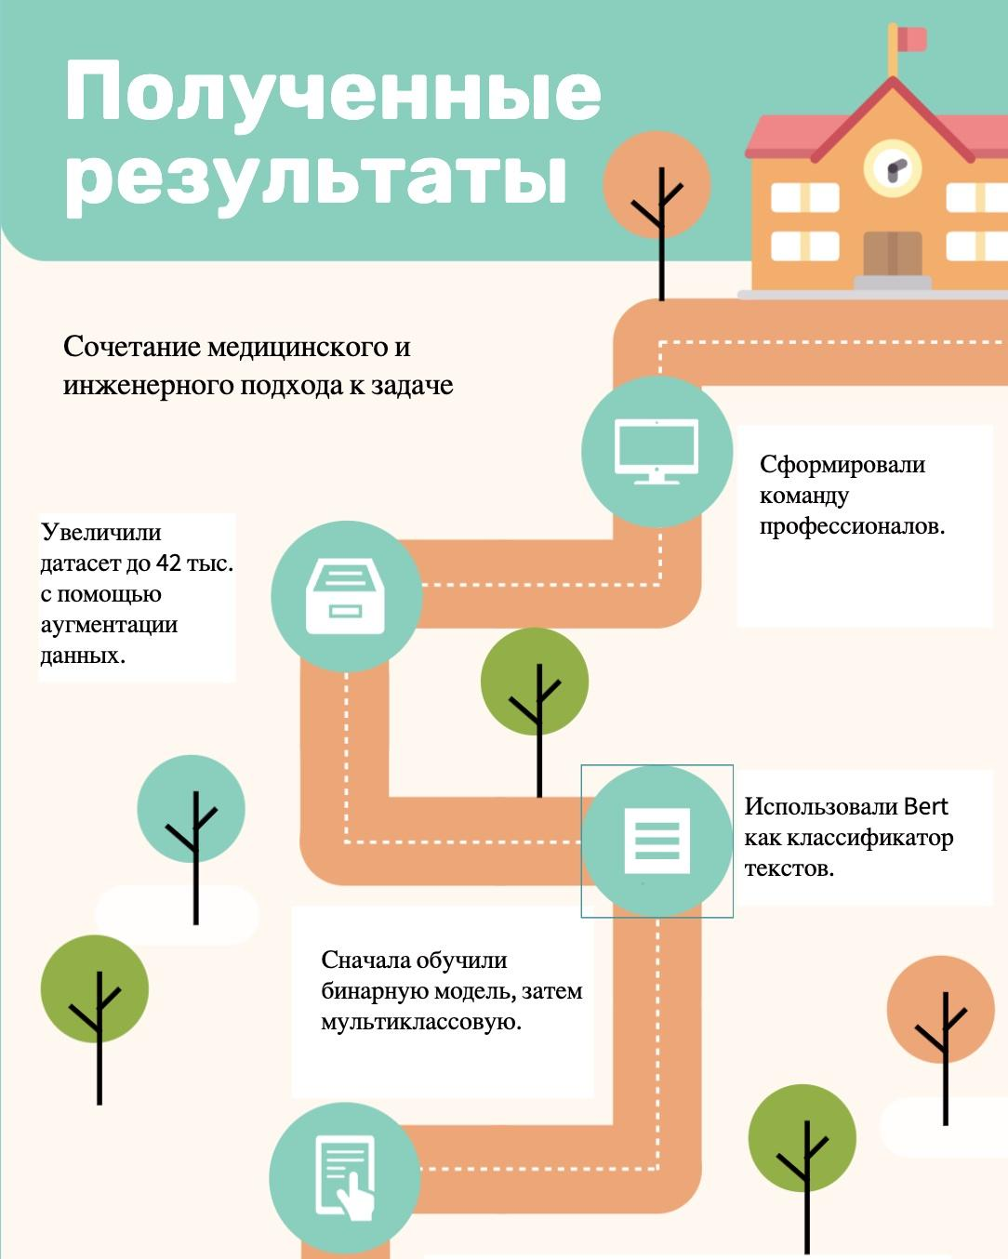
Полученные результаты (код на Github)
5
Ссылка на рабочий код https://github.com/HalamBalam/medsi_email_classifier

Slide 19


Рефлексия
Научились применять методы аугментации текста. | Некорректный машинный перевод медицинской тематики усложнял работу над доработкой датасета.
Обучили две модели распознавания страховых писем: бинарную, отличающую услуги от их отсутствия, и мультиклассовую, классифицирующую услуги по 75 элементам справочника. Для обучения использовали аугментированные датасеты final_aug_df.csv и multiclass_df.csv. | Векторные embedding невозможно заменить на корректные мед.термины.

Slide 20
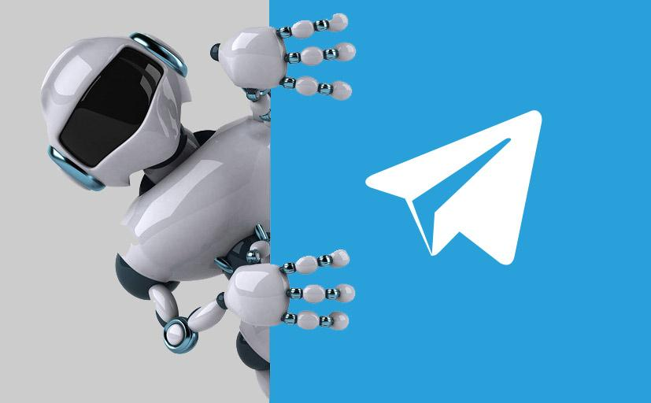
Перспективы
Чтение PDF и word-документов в Telegram
Разработка базы данных
Доработка пользовательского интерфейса после получения обратной связи

Slide 21
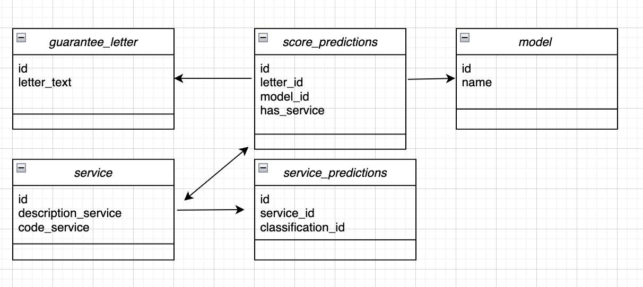
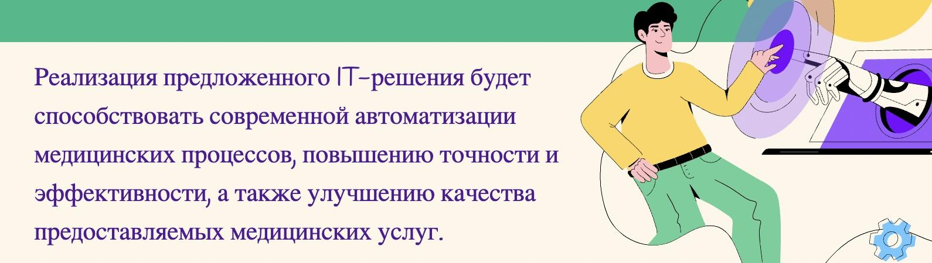
АРХИТЕКТУРА БД

Slide 22

Спасибо за внимание

